Slide 1
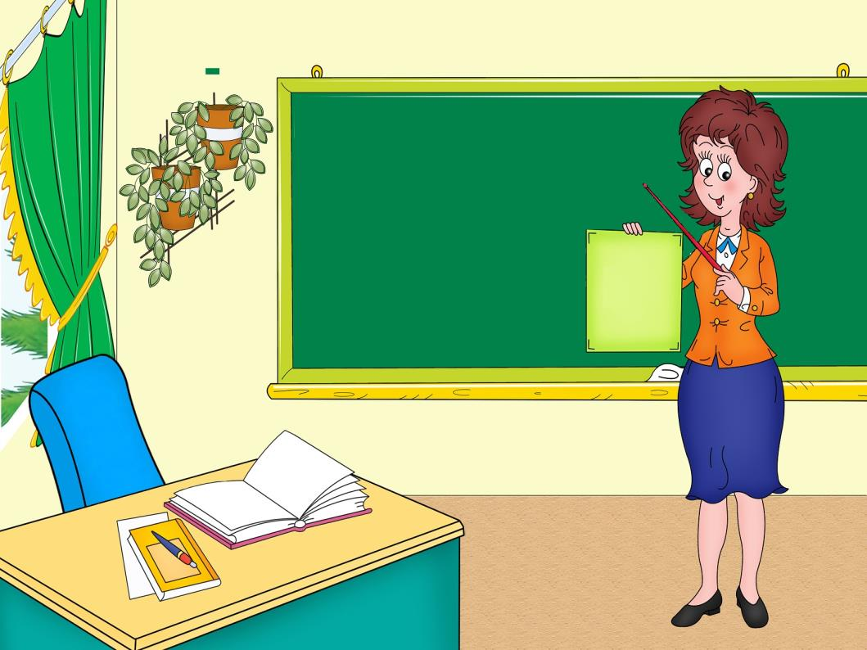
Автор: учитель начальных классов
Бойдакова В.И.
Родительское собрание
"Поощрение и наказание
детей в семье"

Slide 2

« Наказание- это причинение вреда причиняющему вред.
Похвала- педагогический домкрат»
В.Кротов
«Кто не возьмет лаской, не возьмет и строгостью»
Народная мудрость

Slide 3
Рассмотрим ситуации:
Родители постоянно ставили мальчика в угол. Однажды, будучи еще только в 4 классе, он сказал своему отцу: «Еще раз поставишь в угол, сбегу к бабушке. С вами больше жить не буду»
Одна мама рассказывает другой: «мы своего и бьем, и наказываем, а он уроки за пять минут сделает и на улицу. Вечером придет- начинаем проверять, а он уже спит на ходу. На следующий день приходит- опять двойка.»
В семье родился маленький ребенок. Старший ребенок- ученик третьего класса резко изменился: стал плаксивым, все чаще и чаще стал проявлять агрессивность по отношению к родителям, маленький ребенок тоже стал предметом агрессии. В очередной раз, когда мама попросила посидеть с малышом, третьеклассник ответил: « Я в няньки не нанимался!» родители были страшно возмущены, последовало наказание за провинность.

Slide 4

Как поступить
Применить ли наказание
?

Slide 5

.
Многие родители считают, что без ремня ничего хорошего из ребенка выйти не может.
Другая причина- наша несдержанность, срывы.
Третья причина- детей бьют от пустоты внутри себя.

Slide 6


Физическое наказание притупляет все лучшие качества в детях, способствует развитию в них лжи, лицемерия, трусости и жестокости, возбуждает злобу и ненависть к старшим.

Slide 7

Свободная личность не может сформироваться в семейном рабстве.
Ребенок остается при своем мнении, он перестает быть жизнерадостным, становится угрюмым и скрытым.

Slide 8

Эффективная мера воздействия на провинившегося ребенка- это ваше временное пренебрежение общением с ним.

Slide 9

Главный метод воспитания- это УБЕЖДЕНИЕ.

Slide 10

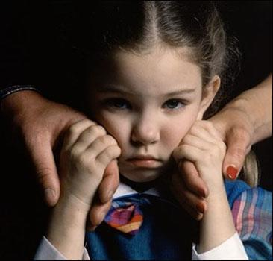
Говорите с ребенком, общайтесь с ним, ищите примеры положительного подтверждения своих мыслей.
Объясните, почему его поступок заслуживает осуждения.

Slide 11

Иногда косвенное воздействие оказывает на ребенка более сильное влияние.
Бывает полезнее прочитать рассказ или сказку, в которых говорится о подобных ситуациях.

Slide 12

Не захваливайте ребенка.
Поощрять детей надо в меру, чтобы поощрение стало стимулом, а не навредило общему делу воспитания.

Slide 13
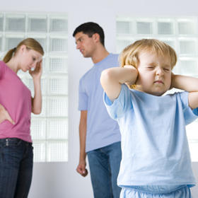
1.Не спешите наказывать. Горячность- плохая помощница воспитателя.
2. Не откладывайте наказание на слишком долгие сроки, иначе наказание превратится в месть. А месть не достойна человека.
3.Есть дети, которых не возьмешь ни наказанием, ни добром, но великодушное отношение в конце- концов спасет их.
плохая помощница

Slide 14

Ситуация 1
Мать вернулась с собрания, на котором говорили об отставании ее дочери по математике. И вместо того, чтобы дома постараться спокойно выяснить причину этого отставания, мать говорит дочери: «Да в кого же ты у нас такая тупая, только ты одна получила двойку за контрольную работу по математике» Права ли она? Как поступили бы вы?
?

Slide 15
Ситуация 2
Ребенок плохо ведет себя на улице и в гостях (то есть в те моменты, когда на нас устремлены взоры других людей). Мать кричит: «»Ах, ты… Да как ты смеешь! Да я тебе…» и дает подзатыльник ребенку. Права ли она? Как поступили бы вы?
?

Slide 16
Ситуация 3
За все успехи в учебе взрослые в знак благодарности делают подарки ребенку. Когда девочка заняла призовое место в олимпиаде, в качестве поощрения бабушка купила ей в подарок книгу о Пушкине и конфеты. А Надя, развернув подарок, сделала гримасу и объявила во всеуслышание: «Книжки у нас есть, а конфеты такие дешевые не нужны!» И отвернулась.
Какие допущены ошибки в воспитании? Как поступили бы вы?
?

Slide 17
Ситуация 4
Ребенок просит купить конструктор. А взрослые обещают: «Вот закончишь учебную четверть без троек, тогда и купим конструктор».
Какие допущены ошибки? Как поступили бы вы?
?

Slide 18

Памятка для родителей
Прислушайтесь к своему ребенку. Вникните в его проблему.
Принимайте решение совместно с ребенком, давайте право принимать самостоятельные решения.
Предоставляйте возможность отдохнуть.
Давайте ребенку четкие и ясные указания.
Ребенок нуждается в повторении.
Не предъявляйте непосильных требований.

Slide 19
Не действуйте сгоряча.
Чаще одобрительно улыбайтесь ребенку. Поощряйте жестами.
Словесно выражайте свое одобрение.
Учите быть благодарным за любые знаки внимания.
Не анализируйте стоимость подарков, их ценность.
Учите детей понимать и ценить поощрения родителей.

Slide 20


Помните!
Ваше внимание, любовь, ласка, дружеское участие и расположение могут сделать для вашего ребенка больше, чем самый дорогой подарок.

Slide 21


Спасибо
за внимание!

